Slide 1
3D MAX DASTURIDA ISHLASH

Slide 2
Uch o`lchovli grafika ilmiy tekshirishlarda, injenerlik loyiha ishlarida, fizik ob`ektlarning kompyuter modellarini qurishda keng qo`llaniladi. Uch o`lchovli grafika kompyuter grafikasi tarkibiga kiruvchi eng murakkab va keng qamrovli yo`nalishdir. Uch o`lchovli grafika bilan ishlovchi foydalanuvchi loyihalash, yoritish, ob`ektlar va kameralarni ko`chirish, tovush va namoyish effektlardan foydalanish kabi sohalardan bilimlarga ega bo`lishi kerak. Bu yerda shu sohaning tashkil etuvchilari - fazolar, ob`ektlarni modellashtirish, namoyish tog`risida ma`lumotlar keltiriladi.
Oxirgi yillarda an`anaviy 2D grafik dasturlar bilan uch o`lchovli 3D modellashtirish, animasiya va namoyish dasturlari ko`p tarqaldi. Shu davrda ishlab chiqilgan dasturlardan Discreet kompaniyasining 3D Studio MAX yoki Alias Wavefront kompaniyasining JAVA dasturlari o`z mohiyatlari bo`yicha gibrid grafik paketlardir. Chunki ular bir tomondan 2D va 3D vektorli ob`ektlar bilan ishlash imkoniyatini bersa, ikkinchi tomondan ish natijasidan pikselli (rastrli) tasvir - alohida kadr sifatida yoki videotasmada olinadi.

Slide 3
3D modellashtirishning xususiyatlari va ularda animasiya harakatlarni qo`shish imkoniyati ularga bo`lgan qiziqishni keskin oshirib yuboradi. Ularni: ⎫ namoyish effektlarini kino va videoindustriyada; ⎫ televizion tijoratda (reklamada); ⎫ interaktiv o`yinlarda; ⎫ sano`t va arxitektura dizaynida (bezashda); ⎫ ilmiy, tibbiy va sud namoyishlarida; ⎫ o`rgatuvchi dasturlar va kompyuterda ishlatish mumkin. Shuni ta`kidlash lozimki uch o`lchovli grafika dasturlari kompyuter qurilmalari, uning dasturiy ta`minoti hamda u bilan ishlovchi dizayner bilimlariga juda yuqori talablar qo`yadi. Uch o`lchovli grafika bilan ishlaganda, shakllar hosil qilinadigan fazoga alohida e`tibor berish kerak. Bu holda an`anaviy 2D — tekislik uch o`lchovli grafika maqsadlariga to`g`ri keltiriladi. 3D — grafikada ishchi fazoni shunday ifodalash kerakki, unda nafaqat modellashtirilayotgan uch o`lchovli geometrik shaklni, balki uning geometrik joylashishi va holati hisobga olinishi kerak.
Uch o`lchovli grafikada Dekart, silindrik va sferik koordirata sistemalari ishlatiladi. Qurilgan barcha uch o`lchovli ob`ektlarni geometrik va nogeometrik ob`ektlarga bo`lish mumkin. Geometrik ob`ektga asosan sahna tashkil etuvchilarini qurishda ishlatiladi: personajlar, jismlar, boshqa so`z bilan aytganda — mavjud borliq ob`ektlarini.

Slide 4
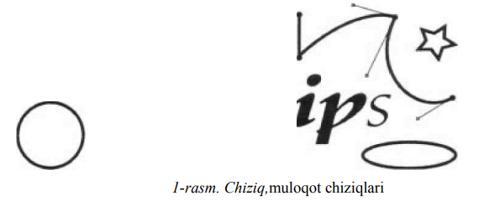
Nogecmetrik ob` ektlar esa sahnaga jonlilik hissini berish uchun (to`g`ri yoritish), ob` ektlarga ta` sir etuvchi kuchlarni model-lashtirishda (masalan gravitasiya yoki shamol esishi) va hokazo. Boshqacha aytganda namoyish etilayotgan kadrda geometrik ob` ektlar aynan (chiziqlar va sirtlar ko`rinishda), nogeometrik ob`ektlar esa oraliq (soyalar, tezlanish va hokazo ) ko`rinishda namoyon bo`ladi. Geometrik ob`ektlar. Geometrik ob` ektlarni ko`rishda juda kuchli va keng tarkalgan 3D paket Discreet kompaniyasi 3D Studio Max dasturini tanlab uning misolida ob`ektlarning asosiy turlari va modellashtirish texnologiyasini ko`rib o`tamiz. Bu dastur yordamida geometrik ob`ektlarning quyidagi turlari qurilishi mumkin. Splayn chiziqlar (Spline Curves) - boshqa sirt yoki shakllarni ko`rishda ishlatiladigan va shu tartibda qurilgan (Beze yoki Nurbs) chiziqlar. Ularni harakat troyektoriyalarini ifodalash uchun ham ishlatish mumkin.

Slide 5
Masalan, Beze chiziqlari uchun, xususiy holda, boshlang`ich shakl va chiziqlar to`plami aniqlangan bo`lib (masalan, tekst, aylana, ellips) ular keyinchalik aniq shakllar ko`rishda ishlatilishi mumkin.
Poligonal ob`ektlar (polugonal objects) — bular o`zgarib turuvchi parametrlar bilan ifodalanuvchi (masalan uzunlik, radius) poligonal boshlang`ich shakllar (polygonal primitives) yoki polugonal turlardir (polugonal meshes). Poligonal turlar juft-jufti bilan uchlarni tutashtiruvchi qirralar sifatida aniqlanadi. Boshlang`ich shakllar (primitiv) ni ishlatish dizaynerga (dasturga ham) d ob`ekt shaklini o`zgartirishni ancha osonlashtiradi. Shunda 3D - boshlang`ich (primitiv) shakllarni (masalan sfera yoki silindr) namoyish etishda, ularning shakli qirralar yordamida berilgan aniqlikda almashtiriladi. Poligonal d ob`ekt sirti tekis yoqlardan iborat bo`lgani uchun, ularga namoyish silliqligini berishda turli silliqlash algoritmlari foydalaniladi. Bu texnologiya asosan 3D o`yinlarni va virtual borliqni yaratishda keng qo`llanadi.

Slide 6
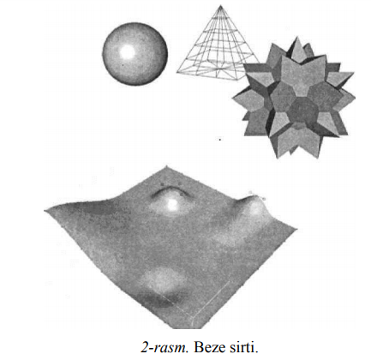
Beze sirtlari (Bezier patches) - bu Beze cho`qqilarining joylashishi bilan silliq sirtlardir. Bu cho`qqilar sirtga urinma vektorlar (tangent) uchlarida joylashgan qo`shimcha boshqaruvchi nuqtalar (control points) yordamida sirtni egriligini aniqlaydi. Bu sirtlar hisoblash tizimi uchun ma`lum qiyinchiliklarni tug`dirishiga qaramay, ular yordamida murakkab egri chiziqli ob`ektlarni modellashtirish mumkin.
NURBS sirtlar — bir jinsli bo`lmagan egri chiziqli sirtlarni modellashda ishlatiladigan eng universal va samarali vositadir. Bunday sirtlar maxsus to`rt o`lchovli bir jinsli fazoda ifodalanadi. Unda har bir boshqaruvi cho`qqi, uchta X, Y, Z koordinatadan tashqari qo`shimcha vazn (weigat) tavsifiga ham ega. Cho`qqining o`rni va nisbiy vaznini o`zgartirish orqali ob`ekt shaklini aniq boshqarish mumkin.

Slide 7
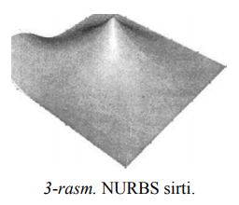
Murakkab ob`ektlar (compound objects) - oldindan tayyorlab qo`yilgan ikki yoki undan ko`p shakllardan tuziladi. Qanday jism qurilishiga qarab oldindan tuzilgan shakllar chiziq yoki sirt bo`lishi mumkin. Dinamik ob`ektlar (dynamic objects) — ularga qo`yilgan tashqi kuchlar ta`sirida harakatga keluvchi ob`ektlar: prujina va amortizatorlar. Ular ob`ekt harakati dinamikasini modellashtirishda ishlatiladi. Boshqa dasturlarda geometrik ob`ektlarni qurish va muharrirlashning shunga o`xshash yoki ulardan farq qiluvchi usullari qo`llaniladi. Nogeometrik ob`ektlar.

Slide 8
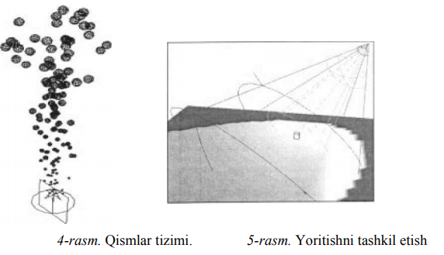
Misol sifatida 3D Studio Max dasturini ko`rishni davom ettiramiz. Quyidagi ob`ekt turlarini qarash e`tiborga loyiq. Yoritish manbai (light objects) tashqi va ichki yoritishni ifodalashda ishlatiladi. Ourli algoritmlar yorug`lik tarqatuvchi turli manbalarni yaratadi: bir nuqtadan barcha tomonga tarqaluvchi nur; projektordagi chiquvchi fokuslangan yorug`lik; yo`naltirilgan manbadan chiquvchi yo`naltirilgan nur. Bunda manbalardan chiquvchi nur turli rangda bo`lishi, ma`lum masofadan keyin pasayishi shuningdek ob`ektlarning soyalarini hosil qilishi mumkin.

Slide 9
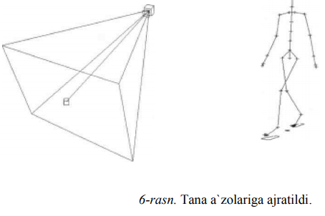
Kameralar (cameras) — kadr tekisligida ob`ekt aksini to`liq nazorat qilish imkonini beradi. Uning eng asosiy tavsifi, ko`rish maydonini aniqlovchi kamera ob`ektivining foks masofasidir. Bu ikki parametr o`zaro bog`liq va mos ravishda gradus va millimetrlarda o`lchanadi. Yana bir muhim tavsif bu qirqim tekisligidir. U sahna qismining ko`rinish masofasini aniqlaydi.
Fazoni bukuvchilar (space warps) ob`ektlarga tashqi kuchlar ta`sirini ifodalaydi, bu - ma`lum ob`ektlarga ta`sir ko`rsatuvchi kuchlar maydoni deformasiyasi, yoki ob`ekt bo`laklarini sochib yuboruvchi zarbdor to`lqinlarni keltirish mumkin.

Slide 10
Materiallar sirtning namoyishi xususiyatlarini, ya`ni sirtning sahna yoritilganligi bilan munosabatini aniqlaydi. Sirtlarning quyidagi xususiyatlari materiallarning yorug`lik bilan munosabatini aniqlaydi: — rang (color); — shaffoflik (transparency); — silliqlik (shiness) — nurning sinish koeffisenti (refractive index) . Rang va shaf foflik nur sochilishni aniqlaydi. Sinish koef fisenti va silliqlik yordaraida sirtdan shu` lalar va nurli oynaviy qaynatish aniqlanadi. Material rangini tanlashda quyidagilarni hisobga olish kerak: — Materialni aniq rangini aniqlash. — Rangning to`qliq dara jasi. — Rangning yorug`lik dara jasi. Namoyish paytida fotorealistik sifatni olish uchun material xususiyatlarini juda aniq berish kerak. Shu maqsadda grafik dasturlarda turli fikr xususiyatli materiallar andoza (shablon) lari ishlatiladi. Andozalardan foydalanish dizayner ishini keskin osonlashtiradi. Sirt yuzasiga har xil bezaklarni (uzor) tushirish uchun dasturlarda teksturali xaritalar (dekorativ bezak — maps) ishlatiladi. (Masalan devorga terilgan g`isht, tirasoh terisidan tayyorlangan buyum) . Oldindan tayyorlangan teksturalar har xil turdagi fayllarda (HMP, TIF, JPG, EPS,..) saqlanishi yoki ularni tez qurish qoidalari ko`rinishida saqlanishi mumkin. 2. Interfeys elementlari. Birinchi navbatda siz 3 Ds Max dasturini ishga tushirganda uning asosiy ekranini ko‘zingiz tushishi mumkin. Agar siz yangi foydalanuvchi interfeysni bilmaydigan bo‘lsangiz, unda dastlab qurilmalarini ko‘rib chiqishingiz hamda ular bilan atroflicha tanishishingiz lozim. Siz interfeysni dasturi elementlardan tashkil topganligini, ya’ni, bir xil turdagi buyruqlarni guruhlanganligini ko‘ring va ishonch hosil qiling. Masalan, o‘z vaqtida obyektlar holatini sozlash va boshqarishni amalga oshirish tugmachasi jamlanmasi yordamida animatsiyani amalga oshirish jaraѐnini boshqarish vositasi. Dastur ekranini shartli tarzdi beshta asosiy elementlarga ajratish mumkin:
Main menu (Bosh menyu). Dastur ekranining yuqori qismda joylashgan va bu menyu 3 Ds Max dasturiga asosiy buyruqlar bilan murojaat qilishni ta’minlaydi. Barcha buyruqlar menyusi toifalar bo‘yicha birlashtirilgan. Main Toolbar (Qurilmalarni bosh paneli) Odatda u Bosh menyu ostida joylashadi, ammo “suzuvchi” panel ko‘rinishida aks ettirilishi ѐki ekraning boshqa joyida joylashishi ham mumkin. Toifalar bo‘yicha ajratilgan, to‘plam bilan birga qurilmalar tarkibida joylashgan ѐki yakka bo‘lishi mumkin. Dastur amallari va qo‘llanuvchi buyruqlar tezkor murojaatlar tugmachasidan tashkil topadi. Viewports (proyeksiya ekrani) ekranning markazida joylashgan va uning katta qismini egallaydi. To‘rtta ajratilgan ko‘rinishda devor proyeksiyasi - yuqori Tor (yuqori), ѐnbosh Left (chap), to‘g‘risidan yo‘naltirilgan Front ( ro‘parasidan) va kelajakda rivojlanishni ko‘zda tutadigan Perspective (istiqbolli). Command Panel (buyruqlar paneli) Odatda ekran proyeksiyasining o‘ng tomonidan joylashgan. Bu panel oltita to‘plamdan tashkil topgan va devor obyektlarini modefikatsiyalash va tashkil etish bo‘yicha amallarni bajarilishini ta’minlaydi.

Slide 11
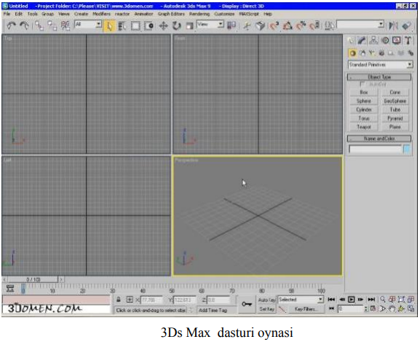
Har bir to‘plam obyektlarni sozlovchi sivatkadan tashkil topgan. Lover Interface Bar (Interfeysning quyi qatori) Dastur oynasining quyi qismida joylashgan. Turli maydon va tugmachalardan tashkil topgan, uning tarkibiga maydonning aks etish xolati va maslahatchi (spravochnik) kiradi, shu bilan birga animatsiyalarni qayta tiklash va boshqaruv oynasi proyeksiyasi uchun tugmalar to‘plami ham mavjud.

Slide 12
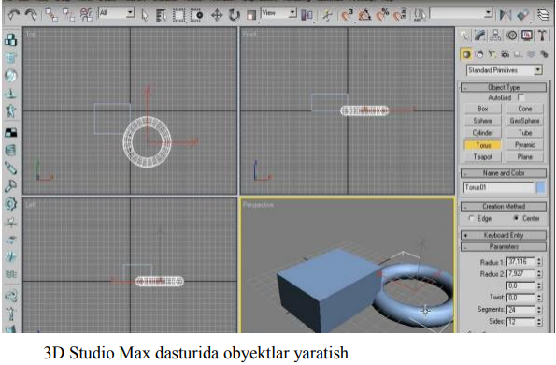
Dastlab, ishni 3Ds Max dasturini atroflicha o‘rganib chiqishdan boshlasak, avval dastur ѐrdamida obyekt ko‘rinishda asosiy maqbul ishlarni amalga oshirish: sodda primitivlarini tuzish, obyektlarni belgilash, ularning bir-biriga o‘zaro tekislash, proyeksiya oynasidagi aks etish xolati va joylashishi, ularni o‘zgartirish, ma’lum masshtabga keltirish, o‘zgartirish va aylantirish mumkin. Bu oddiy amallar 3Ds max 7 dasturining keyingi asosiy faoliyatiga xizmat qiladi. Xaqiqiy haѐtda jud ko‘p obyektlar o‘zida oddiy uch o‘lchovli qo‘llanmalar amallarini o‘zida aks ettirgan. Masalan, stol parallelpipeddan tashkil topgan, stol lampasi esa – silindr va yarim shakldan, avtomobil ballon esa – boshqa yuqoridagilarga o‘xshamagan shakllardan tashkil topgan. Katta va kichik darajadagi barcha ko‘rgazmalarda amalda uch o‘lchovli virtual joylashuv shartlari qo‘llanilib kelinmoqda. 3 Ds мax 7 standart obyektlari o‘zida “qurilish materiallar”ini tashkil etgani uchun ular ѐrdamida turli ko‘rinishlar tashkil etishga ko‘maklashadi.

Slide 13
3D-MAX dasturi orqali standart sodda geometrik shakllarni ixtiyoriysini qurish mumkin.Biz quyida misol tariqasida paralellopipedning panjarali (karkasli) qurilishini ko`rib o`tamiz. Bu uchun Create (yaratish) buyruqlar panelidagi Geometry (geometriya) ob`ektiga kiramiz, natijada ob`ektga ta`lluqli tugmalari ro`yxatidan Extended Primitives (sozlangan sodda shakllar) tanlanadi va Object Type (ob`ekt turi) Compound Objects -■article Systems Patch Grids MURBS Surfaces Dynamics Objects ro`yxatidan oddiy 7 qulay turlariga mos keluvchi yozuvli tugmalar paydo bo`ladi. So`ngra Chamfer Box (paralellopiped) tugmasi tanlanadi. Buyruq panelining quyi qismida uch yozuv:Creation Method (yaratish usuli), Keybo`rd Entry (klaviaturali kiritish) va Parameters (parametrlar) paydo bo`ladi. Sichqonchaning chap bilan Perspective proyeksiyasi oynasini tanlang va tugmani qo`yib yubormasdan, parallelepiped asosini chizish uchun kursorni diagonal bo`yicha tortib boramiz Parameters (parametrlar) da length (uzunligi) va Width (kengligi) parametrlar miqdorining o`zgarishini kuzating). Asos uzunligi va kengligini o`rnatish uchun sichqon tugmasini qo`yib yuborish mumkin. Paralellopiped balandligini berish uchun sichqoncha ko Ysatgichini yuqorida quyib yuborilgan nuqtada kursorni joylashtirish va sichqonchaning chap tugmasini bosib, so Yigra kursomi biror masofa yuqoriga sil jiting va yana chap tugmasini bosish kerak bo`ladi.

Slide 14
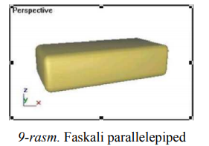
Hozir siz o`lchagan masofa, 450 burchak bilan qirqiluvchi faska kengligiga teng bo`ldi. Faska balandligini shuningdek Fillet (faska) parmetri yordamida ham berish mumkin. Faska sirtini siliqlovchi Smooth (silliqlash) rejimini ulagach, natijada, yasalgan parallelepiped ko`rsatilgan ko`rinishga ega bo`Lishi kerak. Biz segmentlar soni birga teng bo`gan paralellopiped hosil qildik. Segmentlar sonini o`zgartirish uchun Lengs Segs (uzunligiga ko`ra segmentlar) va Width Segs (kengligiga ko`ra segmentlar) parametrlarni ko`rsatish mumkin. Segmentlar sonini oshirish ob` ektining turli qobig`ini tahrirlash uchun zarur bo`ladi. Faska chegarasida segmentlar sonini Fillet Segs (faska bo`yicha segmentlar) o`zgaruvchisi yordamida berish mumkin.

Slide 15
Toroidal tugunni hosil qilish uchun quyidagi ishlarni amalga oshirish zarur:
1 Create (yaratish) buyruqlar panelidagi Geometry (geomet-riya) ob`ektiga kiramiz, natijada ob`ektga ta`luqli tugraalari ro`yxatidan Extended Primitives (sozlangan sodda shakllar) tanlanadi va Torus Knot (torondal tugun) tugmasini bosing. Bu bo`lim yordamida fazoda jismlarning butun bir oilasini sil jitish, shaklini, truba ko Yrialang kesirai o \Ldhamini o`zgartirib yasash mumkin.
2 Diametri bo`yicha cho`zilgan toroidal tugunni yassash uchun Creation Metod (yaratish usuli) majmuasi o`lagichini Diametr (Diametr) holatida o`rnating.
3. Asosidagi egri chiziq aylana shaklini olishi uchun Ease Curoe (Asos egri chizig`i) bo \Limidagi Circle (aylana) ulagichni o`matish mumkin.
4 Worp Cound (Sinishlar soni) ni 3 ga va Warp Heigh (sinishlar balandligi)ni bering. Bu qiymatlarning miqdori asos egri chizig\L radiusiningulushlaridaberiladi.
5. Cugunning boshlang`ich nuqtasi joylashish kerak bo`lgan Perspective proyeksiyasi ixtiyoriy oynasining nuqtasida IM ni bosish va asos egri chizig`ini tortib, kursomi suring. Aylana radiusini shunday tarzda belgilab, IMni qo`yib yuboring. Kursorni asos egri chizig`i markaziga yoki markazidan bir qancha masofaga sil jiting va LM ni bosing. Bu bilan tugun trubkasi ko`ndalang kesirai radiusi berilgan bo`ladi. Base Curve (Asos egri chizig`i) bo`limidagi Radius (Radius) parametri miqdori asos egri chizig A i aylanasi radiusining Cross Section (kesim) bo`limidagi Radius (radius) parametr esa — tugun trubkasi kesirai radiusining o`zgarishini aks ettiradi.
6. Cugma trubkasining ko`ndalang kesimi shaklini aylanadan Elliptikka o`zgartiring. Buning uchun, Eleppsning katta va kichik yarim o`qlari nisbatalarini boshqaruvchi, Cross Section (kesim) bo`limidagi Eccentricity (eksskptrisitet) miqdori sozlanadi (4-rasm).

Slide 16
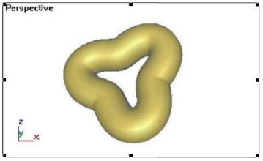
Yasalgan toroidal tugun 5-rasmda ko`rsatilgan ko`rinishga ega bo\ladi. Asos egri chizig` i ucho`lchamli tugun shakliga ega bo\Lishi uchun Base coure (Asos egri chizig` i) bo`"limidagi Knot (tugun) ulagichni o`rnatish kerak. -Cross Section - Radius: 118,035 Sides: fl2~~ Eccentricity:! 1,0 Twist: 10,0 Lumps: |0,0 Lump Height: j 0,0 Lump Offset: 10,0 4-rasm. Torandal tugun.

Slide 17
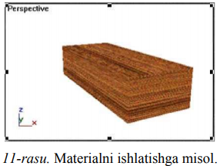
Endi yuqorida yaratilgan ob` ektlarni bo`yash va ulaming sirti uchun kerakli faktura tanlash bilan shug`ullanamiz. Maxsus Material Editor (materiallar muxariri) dasturi moduli yordaraida mav jud namunalardan tayyor materialni tanlash yoki materialni mustaqil yaratish mumkin. Proyeksiyalar oynasida parallelepipedni yasang. O`nlangan materiallarni materiallar muharriri namunalari yacheykalaridan biriga torting va uni Assing Material to Selection (materialni ajratish uchun ko`rsatish) tugmasida bosing. Bo`yalgan parallelepiped 9-rasmda ko`rsatilgan.
Shunday qilib, biz materialni tanlash va ob` ektga qo`llash usullaridan bittasini ko`rdik. Materiallarni yaratish va tahrirlash irakoniyatlari juda ko`p va i jod uchun keng maydon yaratadi.

